Slide 1
Обработка событий AWT. Построение графических приложений SWING

Slide 2
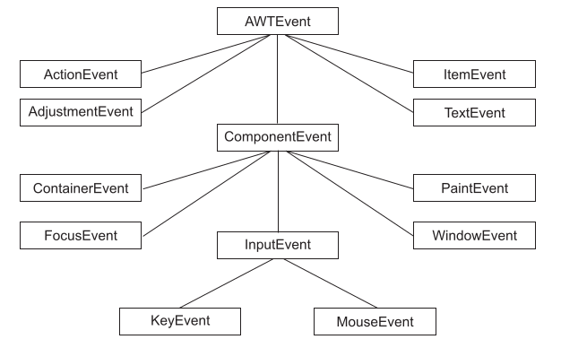
Схема обработки событий в библиотеке AWT

Slide 3
Событие ActionEvent
Предположим, в нашем приложении создается кнопка сохранения файла:
Button save = new Button("Save");
add(save);

Slide 4
Событие ActionEvent
Объявим класс, который реализует интерфейс ActionListener:
class SaveButtonListener
implements ActionListener {
private Frame parent;
public SaveButtonListener(Frame parentFrame)
{
parent = parentFrame;
}
public void actionPerformed(ActionEvent e)
{
FileDialog fd = new FileDialog(parent,
"Save file", FileDialog.SAVE);
fd.setVisible(true);
System.out.println(fd.getDirectory()+"/"+
fd.getFile());
}
}

Slide 5
Событие ActionEvent
Следующий шаг – регистрация слушателя. Название соответствующего метода снова прямо следует из названия интерфейса – addActionListener.
save.addActionListener(
new SaveButtonListener(frame));

Slide 6
Полный листинг программы:
import java.awt.*;
import java.awt.event.*;
public class Test {
public static void main(String args[]) {
Frame frame = new Frame("Test Action");
frame.setSize(400, 300);
Panel p = new Panel();
frame.add(p);
Button save = new Button("Save");
save.addActionListener(
new SaveButtonListener(frame));
p.add(save);
frame.setVisible(true);
}
}
class SaveButtonListener
implements ActionListener {
private Frame parent;
public SaveButtonListener(Frame parentFrame)
{
parent = parentFrame;
}
public void actionPerformed(ActionEvent e)
{
FileDialog fd = new FileDialog(parent,
"Save file", FileDialog.SAVE);
fd.setVisible(true);
System.out.println(fd.getDirectory()+
fd.getFile());
} }

Slide 7
Закрытие окна
class MyAdapter extends WindowAdapter{
public void windowClosing(WindowEvent we){
System.exit(0);}
}
MyAdapter adapter=new MyAdapter();
frame.addWindowListener(adapter);

Slide 8
Обработка событий с помощью внутренних классов
Button b = new Button();
b.addActionListener(new ActionListener()
{
public void actionPerformed(ActionEvent e)
{
processButton();
}
});

Slide 9
Создание графического окна средствами Swing
// Подключение библиотеки:
import javax.swing.*;
// Расширение класса JFrame:
class JustAFrame extends JFrame{
// Конструктор класса:
public JustAFrame(int a,int b){
// Заголовок окна - аргумент конструктора суперкласса:
super("Простое графическое окно");
// Размеры окна:
setSize(a,b);
// Реакция на попытку закрыть окно:
setDefaultCloseOperation(JFrame.EXIT_ON_CLOSE);
// Отображение окна:
setVisible(true);}
}
class MyFrame{
public static void main(String args[]){
// Создание окна:
JustAFrame frame=new JustAFrame(300,200);
}}

Slide 10
Приложение с кнопкой
package demo;
import javax.swing.*;
import java.awt.*;
import java.awt.event.*;
import java.util.Random;
class MyFrame extends JFrame{
// Счетчик окон:
public static int count=0;
// Конструктор:
MyFrame(int a,int b){
count++; // Количество открытых окон
// Название окна:
setTitle("Окно с кнопкой: "+count);
// Создание панели:
MyPanel panel=new MyPanel();
setSize(300,200); // Размер окна
// Закрытие окна:
setDefaultCloseOperation(JFrame.EXIT_ON_CLOSE);
setLocation(a,b); // Положение окна
add(panel); // Добавление панели
setVisible(true); // Отображение окна
}}
// Класс панели:
class MyPanel extends JPanel{
// Конструктор:
MyPanel(){
// Создание кнопки:
JButton button=new JButton("Создать новое окно");
add(button); // Добавление кнопки на панель
button.addActionListener(listener);} // Регистрация обработчика
// Обработчик для кнопки - объект анонимного класса:
ActionListener listener=new ActionListener(){
public void actionPerformed(ActionEvent event){
Random rnd=new Random();
// Создание окна со случайными координатами размещения на экране:
MyFrame frame=new MyFrame(rnd.nextInt(800),rnd.nextInt(500));}};
}
public class demo {
public static void main(String[] args) {
// Создание окна:
MyFrame frame=new MyFrame(100,100);

